Slide 1


 |  |  | Obchodní akademie a Střední odborná škola, gen. F. Fajtla, Louny, p.o. Osvoboditelů 380, Louny
Číslo projektu | CZ.1.07/1.5.00/34.0644 | Číslo sady |  | 29 |  | Číslo DUM | 16
Předmět | Informační technologie
Tematický okruh | Použití aplikavcí MS Office v praxi
Název materiálu | HTML - tabulky
Autor | Ing. Jana Milková
Datum tvorby | září 2013 | Ročník |  |  | čtvrtý
Anotace Prezentace uvádí základní příkazy pro tvorbu tabulek a její formátování.
Metodický pokyn Jednotlivé snímky vyučující doprovází výkladem. Žáci reagují na dotazy a pod vedením vyučující navrhují řešení zápisů tagů a na svých PC ověřují správnost zápisu příkazu.

Slide 2
HTML - tabulky

Slide 3
Tabulka v HTML
Každá tabulka se skládá alespoň z jednoho řádku (row) a sloupce (column).
Řádky a sloupce se skládají z jednotlivých buněk (cell).
Tabulka dále může mít záhlaví (header) a popisek caption.

Slide 4
Tabulka v HTML
Pro tvorbu tabulek používáme tagy:
TABLE – párový tag, ohraničuje tabulku
TH – párový tag znamená hlavičkové pole Obsah bývá tučný a zarovnaný na střed.
TR – řádek tabulky (nepovinně párový tag)
TD – buňka tabulky (nepovinně párový tag)
CAPTION – popisek tabulky, uvádí se ihned po otevíracím tagu tabulky

Slide 5
Tabulka v HTML
<table> <tr><td>1</td><td>2</td></tr> <tr><td>3</td><td>4</td></tr> <tr><td>5</td><td>6</td></tr> </table>
Výsledek v prohlížeči: 1 2
3 4
5 6 a to tabulku moc nepřipomíná.

Slide 6
Tabulka v HTML
Parametry tagu TABLE:
BORDER – rámeček, uvádí se tloušťka čar v pixelech
WIDTH – šířka tabulky, uvádí se v pixelech, nebo v procentech z celé šířky okna prohlížeče
HEIGHT – výška tabulky (stejné jako u šířky)
CELLPADDING – vnitřní okraj buněk
CELLSPACING – vnější okraj buněk

Slide 7
Tabulka v HTML
Parametry tagu TD:
ALIGN – horizontální zarovnání textu buňky (left, right, center)
VALIGN – vertikální zarovnání textu buňky (top, middle, bottom)
BGCOLOR – barevné pozadí buňky
BACKGROUND – obrázek na pozadí buňky
ROWSPAN – sloučení buněk v rámci sloupce
COLSPAN – sloučení buněk v rámci řádku

Slide 8
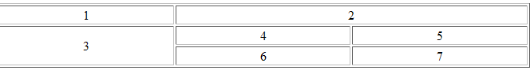
Tabulka v HTML
Vytvořte tabulku:
<table border=„3“>
<tr align=center><td>1</td><td colspan=2>2</td></tr>
<tr align=center><td rowspan=2>3</td><td>4</td><td>5</td></tr>
<tr align=center><td>6</td><td>7</td></tr>
</table>
Výsledek v prohlížeči:
1 | 2
3 | 4 | 5
 | 6 | 7

Slide 9
Tabulka v HTML
Vytvořte tabulku podle obrázku. Do buněk s barevným pozadím vepište svoje jméno a příjmení:
Jméno
1 | Příjmení |  | 4
1 |  |  | 4
1 | 2 | 3 | 4

Slide 10
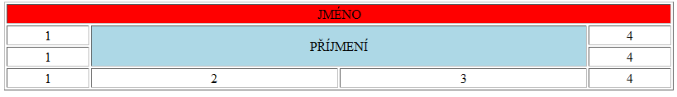
Tabulka v HTML
Výsledek v prohlížeči:
<html>
<body>
<table border=3 Width=60%>
<tr align=center bgcolor=red><td colspan=4>JMÉNO</td></tr>
<tr align=center><td>1</td><td colspan=2 rowspan=2 bgcolor=lightblue>PŘÍJMENÍ</td><td>4</td></tr>
<tr align=center><td>1</td><td>4</td></tr>
<tr align=center><td>1</td><td>2</td><td>3</td><td>4</td></tr>
</table>
</body>
</html>

Slide 11
Tabulka v HTML
Použité zdroje:
AUTOR NEUVEDEN. Kurz HTML [online]. [cit. 21.9.2013]. Dostupný na WWW: http://jary.borec.cz/html/
AUTOR NEUVEDEN. HTML příručka [online]. [cit. 21.4.2014]. Dostupný na WWW: http://www.jakpsatweb.cz/html/

